Slide 1
MINERÍA DE DATOS INDICADORES FINANCIEROS
Unidad Analítica

Slide 2
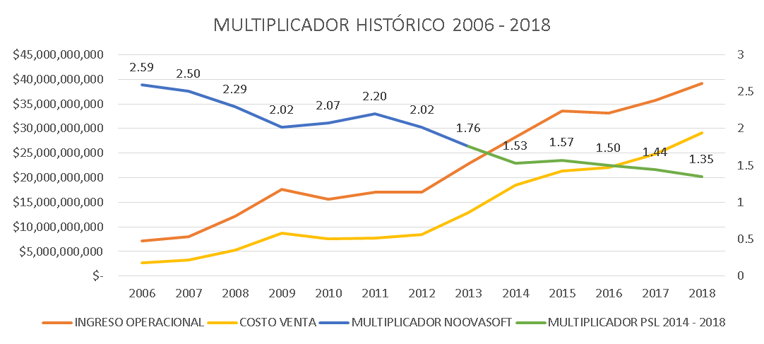
MULTIPLICADOR HISTÓRICO
EXISTE UNA TENDENCIA DECRECIENTE EN EL MULTIPLICADOR.
SOLO DURANTE EL PERIODO 2009-2011 SE PUDO REVERTIR DICHA TENDENCIA.

Slide 3
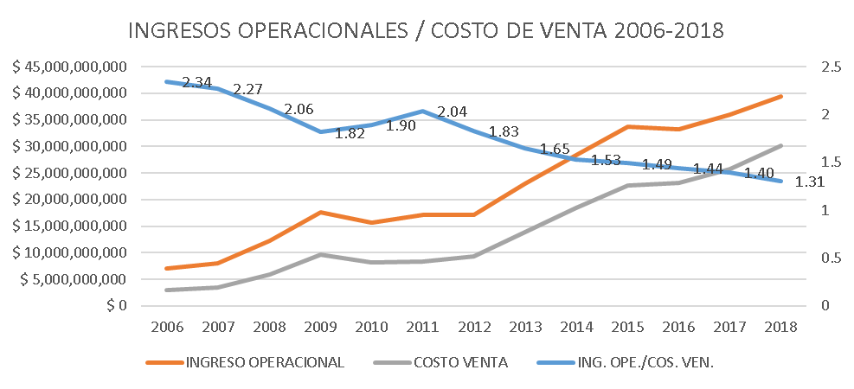
INGRESOS OPERACIONALES / COSTO DE VENTA
EXISTE UNA TENDENCIA DECRECIENTE EN EL INDICADOR DE RENDIMIENTO
SOLO DURANTE EL PERIODO 2009-2011 SE PUDO REVERTIR DICHA TENDENCIA.

Slide 4
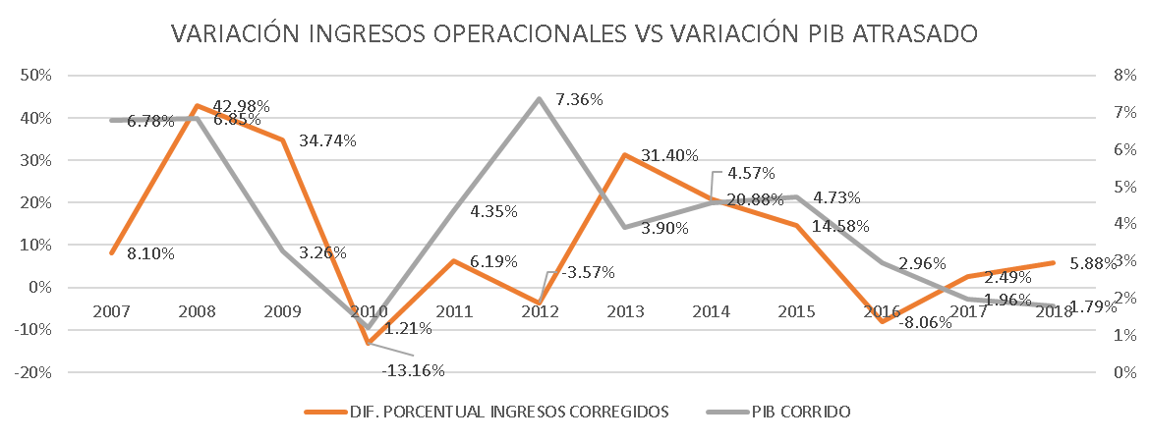
PIB ATRASADO VS VARIACIÓN INGRESOS OPERACIONALES (PRECIOS CONSTANTES)
EXISTE UNA CORRELACIÓN ENTRE LA VARIACIÓN DE INGRESOS OPERACIONALES Y LA VARIACIÓN EN EL PIB ATRASADO. ES DECIR, LA VARIACIÓN EN LOS INGRESOS OPERACIONALES DEPENDE DE LA VARIACIÓN DEL PIB ANTERIOR.

Slide 5
RELACIÓN GASTO ADMON - INGRESOS

